Slide 1
SVJETSKI DAN KREDITNIH UNIJA 2015. “People helping people”

Slide 2
Što su kreditne unije?
Kreditne unije su financijske institucije sa sjedištem u Republici Hrvatskoj koje su od HRVATSKE NARODNE BANKE dobile odobrenje za rad
Osnovane su po jednom od načela:
načelu zaposlenja ili
načelu zanimanja / profesije ili
teritorijalnom načelu.
Kreditne unije u RH počivaju na temeljiva DRUŠTVENE KORISNOSTI I NAČELU UZAJAMNOSTI

Slide 3
Članstvo u kreditnoj uniji
Zakonom o kreditnim unijama je propisano tko može biti član kreditne unije i na koji način može pristupiti
Članovi kreditne unije mogu biti samo osobe koje imaju ZAJEDNIČKI INTERES i djeluju zajedno ciljem UNAPRJEĐENJA i ZAŠTITE MEĐUSOBNOG INTERESA na NAČELU FINANCIJSKE UZAJAMNOSTI
Članovi kreditne unije mogu biti samo:
trgovci pojedinci i obrtnici sa sjedištem u RH i
fizičke osobe s prebivalištem u RH.
1 član = 1 glas

Slide 4
Poslovi kreditne unije
Zakonom o kreditnim unijama je propisano da kreditna unija može obavljati djelatnost koje obuhvaća samo sljedeće poslove i to samo ZA SVOJE ČLANOVE:
Primati novčane depozite članova kreditne unije u domaćoj valuti,
Odobravati kredite članovima kreditne unije u domaćoj valuti,
Obavljati mjenjačke poslove za članove kreditne unije,
Dodjeljivati novčanu pomoć članovima kreditne unije,
Davati jamstva za obveze članova kreditne unije u domaćoj valuti.

Slide 5
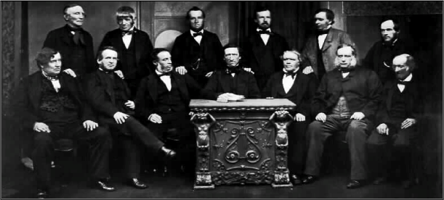
Kako je sve počelo?
Smatra se da je prva kreditna unija osnovana 1844. godine u Rochdale, Engleska

Slide 6
Kreditne unije – u Europi
1846. godine u Njemačkoj – Herman Schulze-Delitzsche osnivač njemačkog kreditnog zadrugarstva
1848. godine Friedrich Wilhlem Reiffeisen osniva prvu kreditnu uniju u Njemačkoj
1862. godine osnovana u Pitomači, Hrvatska osnovana Prva obrtna štedno-kreditna zadruga
1866. godine u Italiji Luigi Luzatti osnovao prvu zadružnu banku
1900. godine u Kanadi Alphonse Desjardins osnovao La Caisse Populaire de Levis

Slide 7
Kreditne unije – u svijetu
1900. godine u Kanadi Alphonse Desjardins osnovao La Caisse Populaire de Levis
1907. godine u Indiji Edward A. Filene osniva zadružne kreditne udruge
1909. godine donesen prvi zakon o kreditnim unijama u SAD–u

Slide 8
Kreditne unije - zanimljivosti
1934. godine osnovano je američko udruženje kreditnih unija
1948. godine određeno je da se Svjetski dan kreditnih unija obilježava svake godine treći četvrtak u mjesecu listopadu
1954. godine osnovana je prva škola za osoblje kreditne unije pri University of Wisconsin School of Business
1977. u SAD–u određene kreditne unije nude VISA kreditnu karticu i 1983. godine Mastercard karticu

Slide 9
Kreditne unije - zanimljivosti
1984. godine u spomen obilježavanja 50. godišnjice osnivanja američkog udruženja kreditnih unija izrađena je i prva poštanska marka
2004. godine u SAD–u otvoren je i prvi muzej kreditnih unija
2008. godine predsjednik Bush je potpisao zakon prema kojem su štedni depoziti članova kreditnih unija osigurani do iznosa od $250.000; umjesto dotadašnjih $100.000
Svaki treći Amerikanac je član kreditne unije

Slide 10
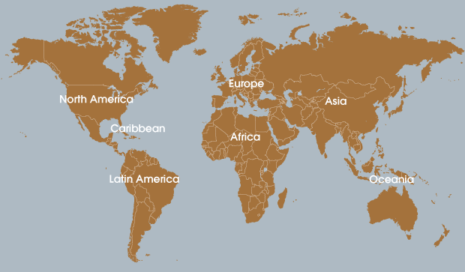
World Council of Credit Unions
1970-ih osnovano je svjetsko udruženje kreditnih unija koje prema podacima iz 2014. godine broji 57.480 kreditnih unija i sveukupno 217.373.324 članova te je kroz svoje djelovanje prisutno u 105 država

Slide 11
World Council of Credit Unions

Slide 12
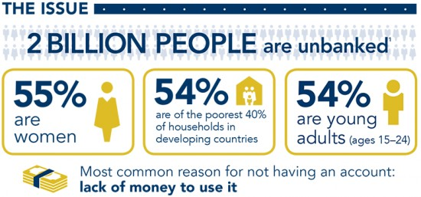
World Council of Credit Unions

Slide 13
European Network of Credit Unions
Iako su kreditne unije u Europskoj uniji regulirane i povjerene superviziji svake pojedine države članice, s obzirom na posredan utjecaj EU zakonodavstva, 6 europskih udruga kreditnih unija i WOCCU stvorili su europsku mrežu kreditnih unija
Neke od zadaća ENCU je, između ostalog, osvijestiti EU policymaker–a o važnosti, strukturi i ulozi kreditnih unija u EU i svakoj pojedinoj državi članici te brojni drugi
U prosincu 2014. godine u Europskom Parlamentu stvorena je neformalna interesna skupina sa zadaćom upoznavanja svih sudionika o važnosti kreditnih unija za mikrofinanciranje

Slide 14
HRVATSKA UDRUGA KREDITNIH UNIJA
HRVATSKA UDRUGA KREDITNIH UNIJA osnovana je 2011. godine i danas broji 16 članica
Naša djelovanje usmjereno je na:
promicanje i zastupanje interesa kreditnih unija,
davanje mišljenja i prijedloga državnim tijelima pri donošenju propisa iz područja djelovanja kreditnih unija
pružanje stručne i druge pomoći pri poslovanju kreditnih unija,
pomoć pri osnivanju novih kreditnih unija
organiziranje stručnih savjetovanja,
razvijanje programa međunarodne suradnje

Slide 15
HRVATSKA UDRUGA KREDITNIH UNIJA– korisnost
“Ljudi pomažu ljudima”
Društvo odgovorno poslovanje:
Sudjelujemo u programima financijskog opismenjavanja svojih članova
Humanitarnim akcijama, edukativnim programima za mlade...

Slide 16
Hvala na pozornosti

